Slide 1
TRUYỀN THÔNG - GIÁO DỤC SỨC KHỎE TRONG TRƯỜNG HỌC
VŨ MẠNH CƯỜNG
GIÁM ĐỐC TRUNG TÂM TRUYỀN THÔNG - GIÁO DỤC SỨC KHỎE TRUNG ƯƠNG, BỘ Y TẾ

Slide 2
1. TỔNG QUAN VỀ SỨC KHỎE HỌC ĐƯỜNG

Slide 3
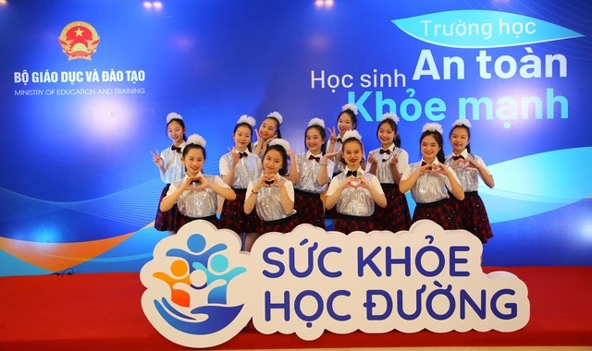
SỨC KHỎE HỌC ĐƯỜNG
Sức khỏe học đường là một lĩnh vực đa ngành (trong đó vai trò chủ yếu thuộc ngành y tế và giáo dục) có chức năng nghiên cứu các tác động của môi trường trường học tới sức khỏe và sự phát triển của trẻ em, học sinh, trên cơ sở đó xây dựng và triển khai thực hiện các giải pháp giáo dục, nuôi dưỡng, chăm sóc, bảo vệ và nâng cao sức khoẻ cho trẻ em, học sinh, tạo điều kiện cho các em phát triển hài hoà, toàn diện về cả thể chất và tinh thần.

Slide 4
CHƯƠNG TRÌNH SỨC KHỎE HỌC ĐƯỜNG
Ngày 2/10/2021, Thủ tướng ký QĐ 1660 phê duyệt Chương trình sức khỏe học đường giai đoạn 2021 – 2025
Mục đích: bảo đảm chăm sóc toàn diện về thể chất, tinh thần cho học sinh thông qua việc duy trì, đẩy mạnh hoạt động giáo dục, chăm sóc, bảo vệ và quản lý sức khỏe trẻ em, học sinh trong các cơ sở giáo dục mầm non, phổ thông và trường chuyên biệt.
Chương trình có 5 nhóm nội dung và 7 nhóm giải pháp về chăm sóc, bảo vệ và quản lý sức khỏe học sinh; giáo dục thể chất và hoạt động thể thao học đường; tổ chức bữa ăn học đường, bảo đảm dinh dưỡng hợp lý; đẩy mạnh ứng dụng công nghệ thông tin trong quản lý, điều hành, giám sát, thống kê, báo cáo; tuyên truyền, giáo dục sức khỏe học đường trong trường học.

Slide 5
CHĂM SÓC, BẢO VỆ VÀ QUẢN LÝ SỨC KHỎE HỌC SINH TRONG TRƯỜNG HỌC
80% trường học bảo đảm các điều kiện thực hiện công tác y tế trường học, chăm sóc sức khỏe học sinh theo quy định.
85% trường học thực hiện kiểm tra sức khỏe học sinh đầu năm học theo quy định.
50% trường học thực hiện việc đánh giá phát hiện sớm các yếu tố nguy cơ về bệnh không lây nhiễm, sức khỏe tâm thần cho học sinh.
75% trường học cung cấp đủ nước uống và nước sạch cho sinh hoạt, hoạt động trong trường học bảo đảm chất lượng theo quy định.
100% trường học có nhà vệ sinh cho học sinh, trong đó 50% trường học có đủ nhà vệ sinh cho học sinh theo quy định và 80% nhà vệ sinh bảo đảm điều kiện hợp vệ sinh.
80% trường học đạt tiêu chuẩn trường học an toàn; 75% phòng học đạt yêu cầu về chiếu sáng (độ rọi không dưới 300 Lux); 50% trường học phổ thông bố trí bàn ghế bảo đảm cỡ số theo nhóm chiều cao của học sinh, phù hợp cho học sinh khuyết tật.

Slide 6
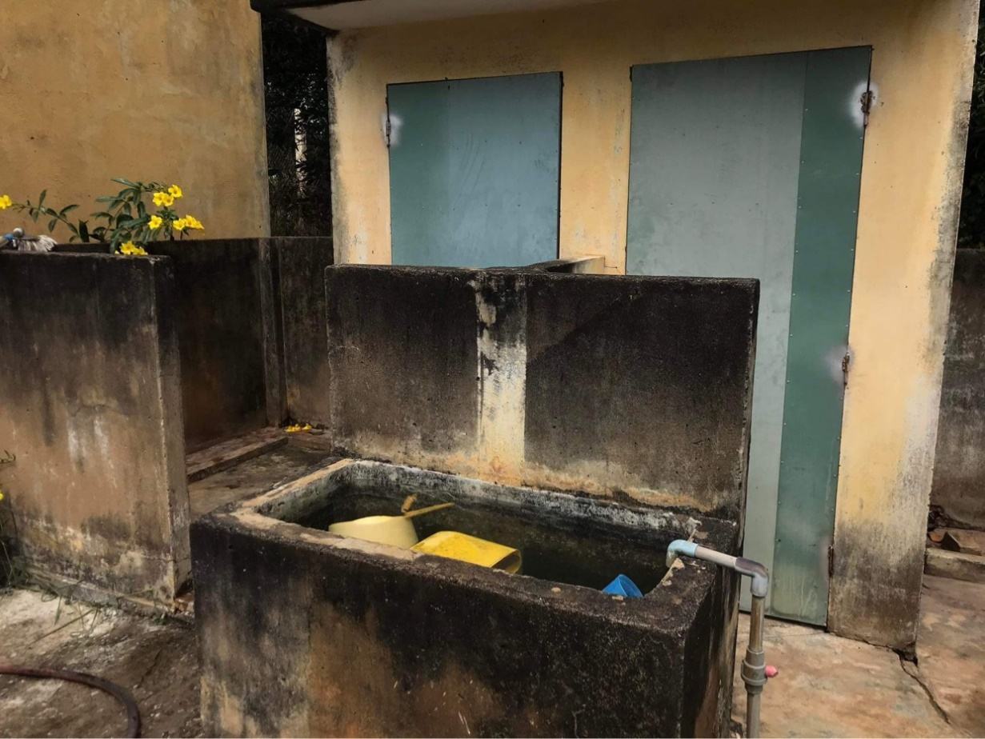
THỰC TRẠNG SỨC KHỎE HỌC ĐƯỜNG HIỆN NAY
VỆ SINH TRƯỜNG HỌC:
22,8% nhà vệ sinh bán kiên cố, xuống cấp
Số lượng nhà vệ sinh đủ nước và xà phòng rửa tay chỉ chiếm khoảng 65,6%
Số trường có đủ nước uống và nước sinh hoạt chỉ chiếm 62,8%

Slide 7
CÔNG TÁC GIÁO DỤC THỂ CHẤT VÀ HOẠT ĐỘNG THỂ THAO TRONG TRƯỜNG HỌC
80% trường học bố trí ít nhất 01 khu vực bảo đảm các trang thiết bị, dụng cụ cần thiết dành cho giáo dục thể chất và hoạt động thể thao theo quy định.
85% trường học tổ chức hoạt động vận động thể lực phù hợp cho học sinh thông qua các hoạt động thể thao ngoại khóa, hình thức câu lạc bộ thể thao.
100% trường học tổ chức kiểm tra, đánh giá, xếp loại thể lực học sinh theo quy định (đối với các trường học phổ thông).
100% trường học định kỳ tổ chức thi đấu thể thao theo quy định của pháp luật về thể dục, thể thao.
100% trường học có đủ giáo viên giáo dục thể chất và được tập huấn, bồi dưỡng, nâng cao trình độ chuyên môn nghiệp vụ (đối với các trường học phổ thông).

Slide 8
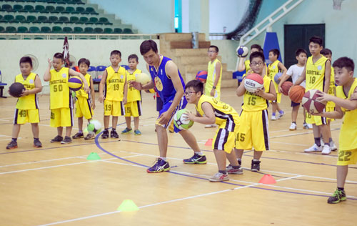
THỰC TRẠNG SỨC KHỎE HỌC ĐƯỜNG HIỆN NAY
GIÁO DỤC THỂ CHẤT
69% học sinh chưa tham gia hoạt động thể dục thể thao.
76,5% số học sinh không đạt tiêu chuẩn đánh giá xếp loại thể lực.
Thiếu đầu tư cơ sở vật chất cho hoạt động giáo dục thể chất.

Slide 9
TỔ CHỨC BỮA ĂN HỌC ĐƯỜNG, BẢO ĐẢM DINH DƯỠNG HỢP LÝ TRONG TRƯỜNG HỌC
100% trường học tổ chức các hoạt động giáo dục dinh dưỡng hợp lý, thực phẩm lành mạnh, an toàn cho học sinh thông qua các giờ học chính khóa, hoạt động ngoại khóa.
100% trường học có tổ chức bữa ăn học đường và căng tin trường học bảo đảm các điều kiện về vệ sinh, an toàn thực phẩm theo quy định, trong đó 60% trường học ở khu vực thành thị và 40% trường học ở khu vực nông thôn xây dựng thực đơn đáp ứng nhu cầu theo khuyến nghị của Bộ Y tế về bảo đảm dinh dưỡng hợp lý theo lứa tuổi và đa dạng thực phẩm.
60% trường học có tổ chức bữa ăn học đường sử dụng sữa và các sản phẩm từ sữa trong bữa ăn học đường đạt chuẩn theo quy định.

Slide 10
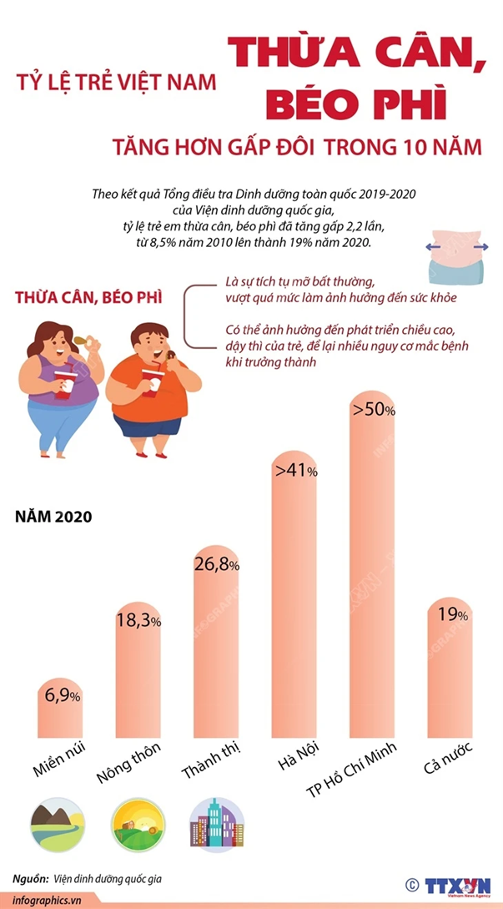
THỰC TRẠNG SỨC KHỎE HỌC ĐƯỜNG HIỆN NAY
DINH DƯỠNG VÀ AN TOÀN THỰC PHẨM
Tỷ lệ suy dinh dưỡng thấp còi ở trẻ em tuổi học đường (5-19 tuổi) còn 14,8% (năm 2010 tỷ lệ này là 23,4%).
Tỷ lệ trẻ em thừa cân, béo phì ở Việt Nam tang cấp 2,2 lần (từ 8,5% năm 2010 lên 19% năm 2020).
Gánh nặng kép về dinh dưỡng ở tuổi học đường và tiền học đường gồm thiếu và thừa dinh dưỡng là cửa ngõ của nhiều bệnh mãn tính không lây nguy hiểm, ảnh hưởng đến sự phát triển về thể chất và trí tuệ của trẻ em.
Vẫn còn gần 40% số trường có bếp ăn tập thể , căng tin chưa đảm bảo yêu cầu vệ sinh an toàn thực phẩm.

Slide 11
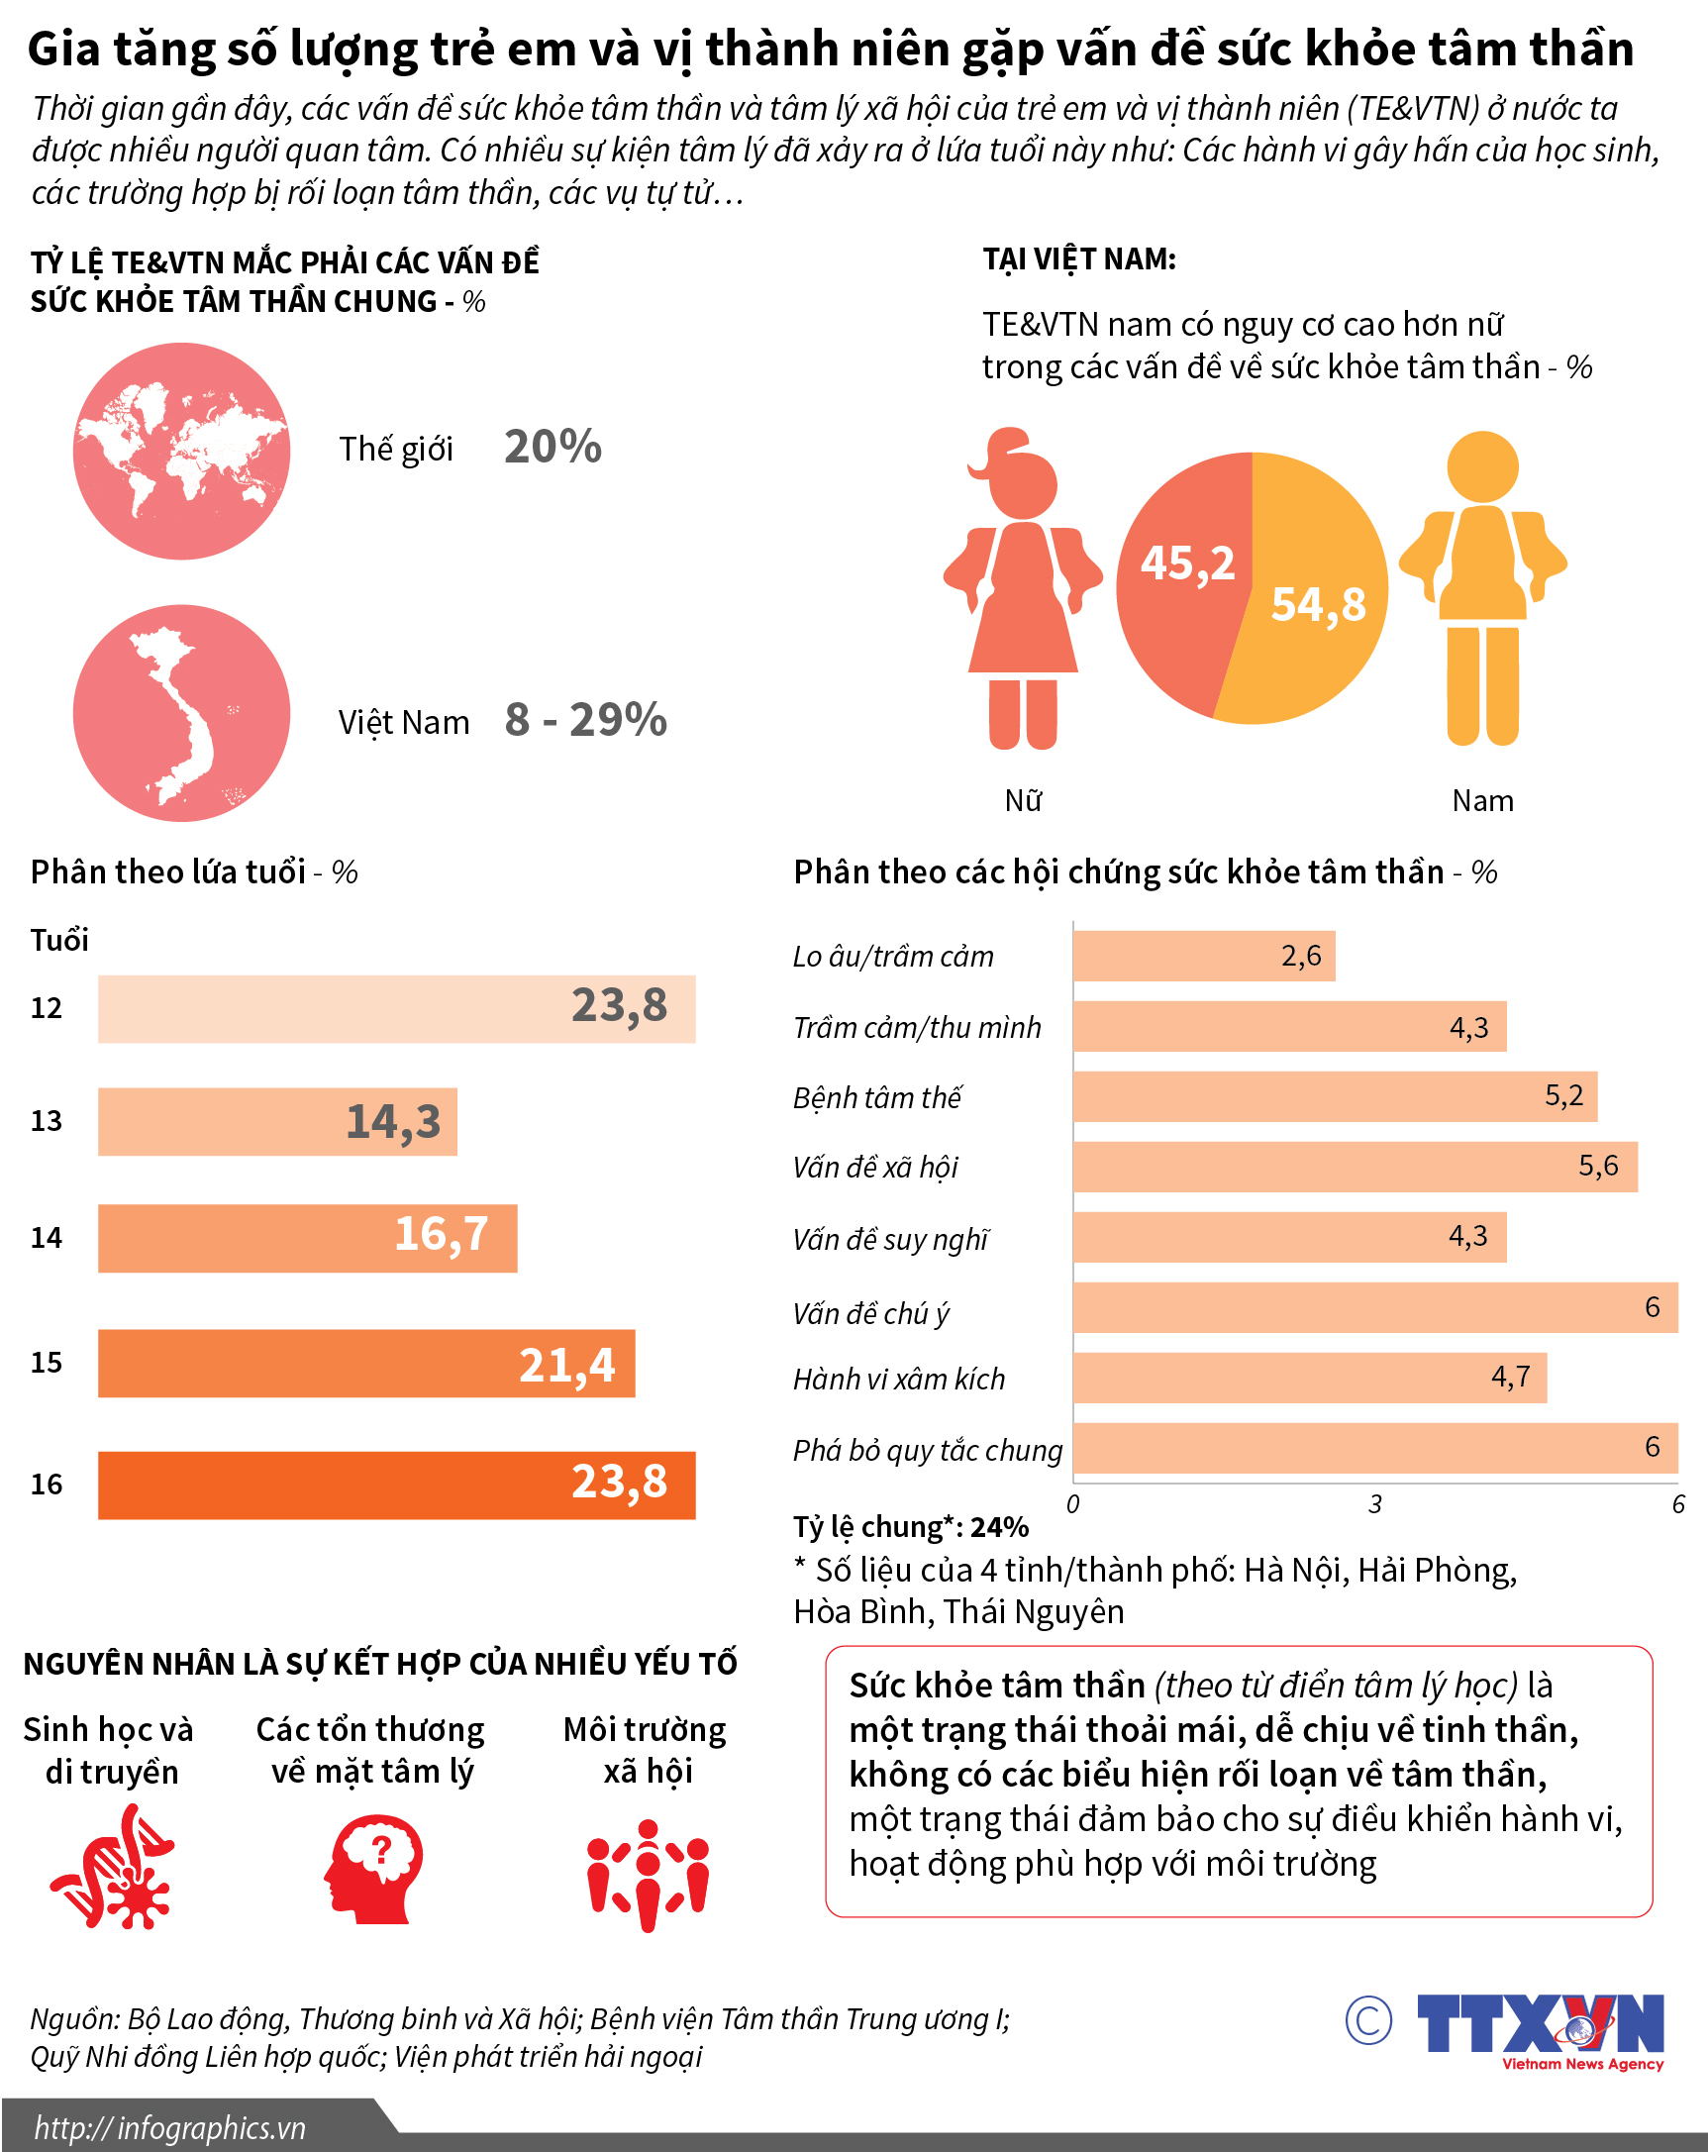
THỰC TRẠNG SỨC KHỎE HỌC ĐƯỜNG HIỆN NAY
SỨC KHỎE TÂM THẦN
50% trẻ em ở độ tuổi vị thành niên có vấn đề sức khỏe tâm thần.
Bạo lực học đường trở thành gánh nặng trường học
1.600 vụ đánh nhau.
Năm 2018 xảy ra hơn 2.000 vụ đánh nhau, tăng gấp 13 lần so với 10 năm trước.

Slide 12
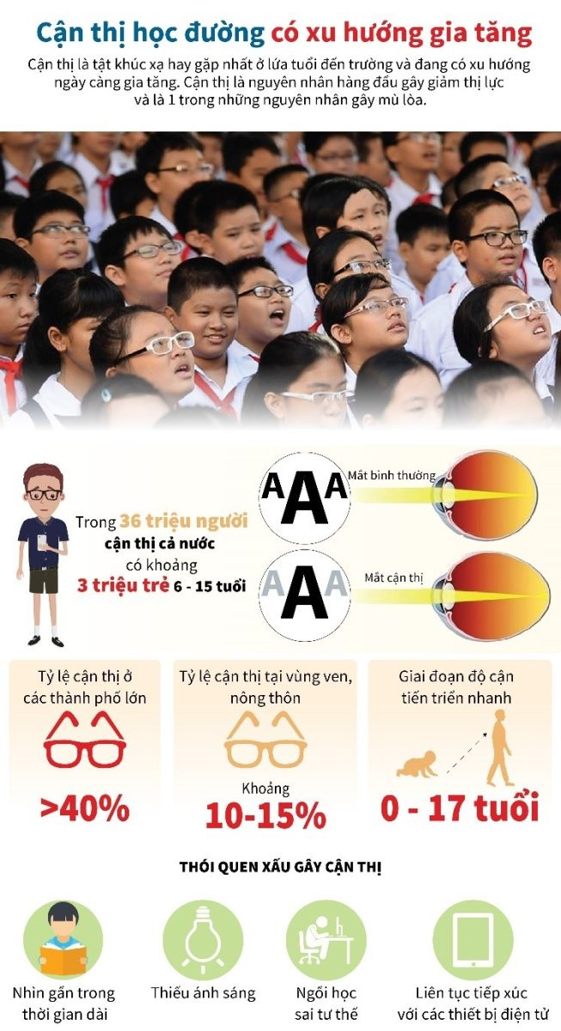
THỰC TRẠNG SỨC KHỎE HỌC ĐƯỜNG HIỆN NAY
BỆNH HỌC ĐƯỜNG
40% học sinh mắc tật khúc xạ
90% học sinh mắc bệnh răng miệng
7-15% học sinh mắc bệnh cong vẹo cột sống.

Slide 13
ỨNG DỤNG CÔNG NGHỆ THÔNG TIN VÀO CHĂM SÓC, BẢO VỆ, QUẢN LÝ SỨC KHỎE HỌC SINH VÀ THỐNG KÊ, BÁO CÁO TRONG TRƯỜNG HỌC
80% trường học ở khu vực thành thị và 60% trường học ở khu vực nông thôn ứng dụng, triển khai hiệu quả phần mềm quản lý, theo dõi và thống kê, đánh giá về sức khỏe học sinh.
80% trường học ở khu vực thành thị và 60% trường học ở khu vực nông thôn triển khai các phần mềm đánh giá tình trạng dinh dưỡng và phần mềm xây dựng thực đơn cho học sinh (đối với trường học có tổ chức bữa ăn học đường).
95% cán bộ quản lý, giáo viên và nhân viên y tế trường học được tập huấn để sử dụng hiệu quả các phần mềm quản lý, theo dõi và thống kê, đánh giá về sức khỏe học sinh trong trường học.

Slide 14
TRUYỀN THÔNG - GIÁO DỤC SỨC KHỎE HỌC ĐƯỜNG TRONG TRƯỜNG HỌC
100% học sinh được tuyên truyền, giáo dục về sức khỏe và nâng cao kiến thức phòng, chống bệnh, tật học đường, bệnh không lây nhiễm và sức khỏe tâm thần; được giáo dục về dinh dưỡng hợp lý, thực phẩm lành mạnh, an toàn.
50% học sinh phổ thông được phổ biến, tư vấn về sức khỏe tâm thần, tâm sinh lý lứa tuổi.
95% cán bộ quản lý, giáo viên và nhân viên y tế trường học được tập huấn về chăm sóc, bảo vệ và quản lý sức khỏe học sinh trong trường học.

Slide 15
NỘI DUNG CHÍNH CỦA SKHĐ
Bảo đảm các điều kiện về phòng học, bàn ghế, bàn viết, bảng viết, chiếu sáng, đồ chơi trong phòng học;
Bảo đảm các điều kiện về cấp thoát nước, nước sạch và vệ sinh môi trường trong trường học, các điều kiện về an toàn thực phẩm;
Bảo đảm các điều kiện về y tế và nhân lực triển khai hoạt động chăm sóc sức khỏe;
Giáo dục sức khỏe và thể chất;
Triển khai các hoạt động chăm sóc sức khỏe như sơ cấp cứu ban đầu, quản lý bệnh tật, can thiệp phòng chống bệnh tật và yếu tố nguy cơ;
Tổ chức bữa ăn học đường với dinh dưỡng hợp lý;
Hoạt động truyền thông, tư vấn sức khỏe và tâm lý;
Bảo đảm các điều kiện thực thi chính sách và xây dựng các mối quan hệ trong trường học, liên kết cộng đồng nhằm tổ chức các hoạt động nâng cao sức khỏe cho học sinh.

Slide 16
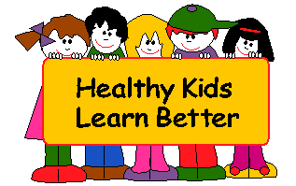
TẠI SAO PHẢI TRUYỀN THÔNG GDSK TRONG TRƯỜNG HỌC?
40 nghìn trường học, 20 triệu học sinh ở lứa tuổi mong manh, nhiều biến động
Trường học là nơi đào tạo thế hệ mới phát triển toàn diện
Nơi tập trung đông người cần đảm bảo an toàn, vệ sinh
Học từ thầy cô, bạn bè thường hiệu quả hơn
Khỏe mạnh thì dạy và học tốt hơn

Slide 17
CHƯƠNG TRÌNH BỒI DƯỠNG NÂNG CAO NĂNG LỰC CHO NHÂN VIÊN Y TẾ TRƯỜNG HỌC
1. Tổng quan về y tế trường học và đặc điểm tâm sinh lý lứa tuổi của học sinh.
2. Vệ sinh trường học.
3. Dinh dưỡng và an toàn thực phẩm.
4. Một số bệnh, tật thường gặp ở học sinh.
5. Sức khỏe sinh sản, sức khỏe tâm thần và phòng chống tác hại của chất gây nghiện.
6. Phòng, chống tai nạn thương tích và sơ cấp cứu ban đầu.
7. Truyền thông giáo dục sức khỏe.
8. Công tác quản lý sức khỏe học sinh.

Slide 18
2. TRUYỀN THÔNG – GIÁO DỤC SỨC KHỎE TRONG TRƯỜNG HỌC

Slide 19
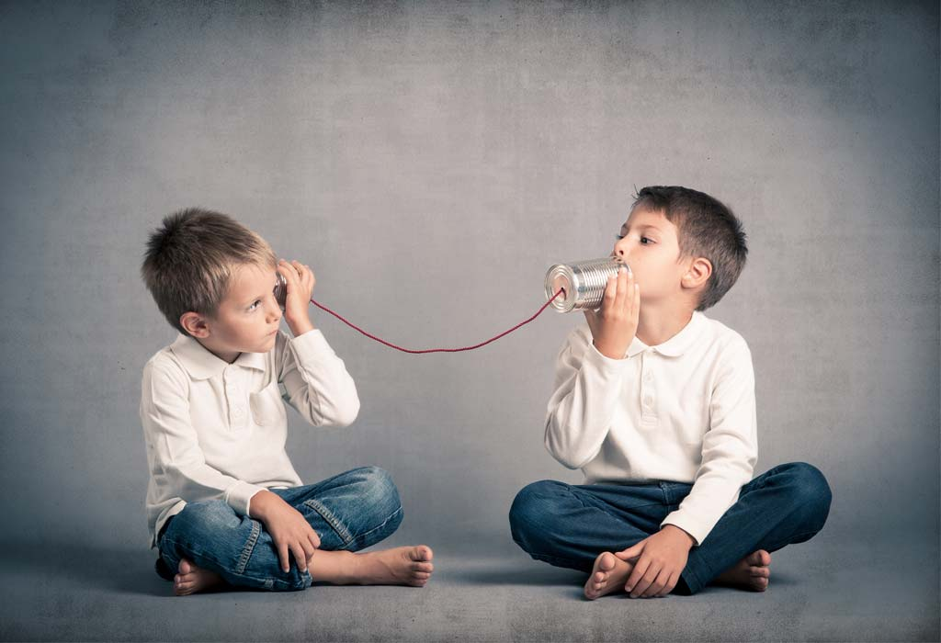
TRUYỀN THÔNG
Truyền thông là quá trình giao tiếp, trao đổi, chia sẻ thông tin giữa các cá nhân hoặc cơ quan/tổ chức truyền tin và người nhận tin (là các nhóm đối tượng đích hay công chúng nói chung) nhằm tăng cường hiểu biết, kiến thức; thúc đẩy thay đổi niềm tin, thái độ và hành vi của người nhận tin. Đặc trưng của quá trình truyền thông là tính hai chiều từ nguồn truyền tin đến người nhận tin và ngược lại, đồng thời luôn có đối tượng và mục tiêu truyền thông cụ thể.

Slide 20
QUÁ TRÌNH TRUYỀN THÔNG

Slide 21
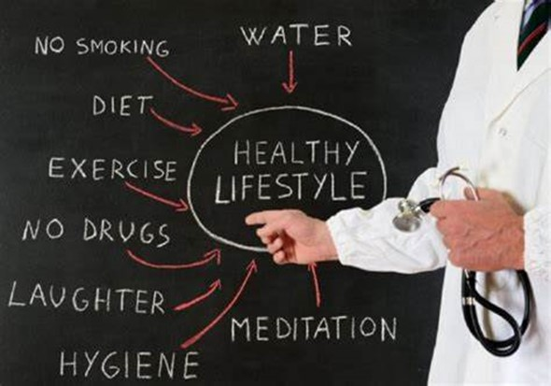
TRUYỀN THÔNG SỨC KHỎE
Truyền thông sức khỏe là quá trình truyền tải, trao đổi thông tin, những thông điệp hay nội dung về các chủ đề sức khỏe, bệnh tật, dịch bệnh, cách thức phòng bệnh, bảo vệ sức khỏe, tăng cường sức khỏe giữa các chủ thể nhằm tăng cường hiểu biết và kiến thức về sức khỏe, thay đổi niềm tin, thái độ, hành vi theo hướng có lợi cho sức khỏe cá nhân, nhóm và cộng đồng để góp phần cải thiện tình trạng sức khoẻ của họ.
Truyền thông thay đổi hành vi là chiến lược truyền thông nhằm tập trung thay đổi hành vi có hại cho sức khỏe của các đối tượng đích trở thành hành vi tích cực, có lợi cho sức khỏe, phòng tránh các nguy cơ gây bệnh, góp phần bảo vệ và nâng cao sức khỏe của họ và những người có liên quan.

Slide 22
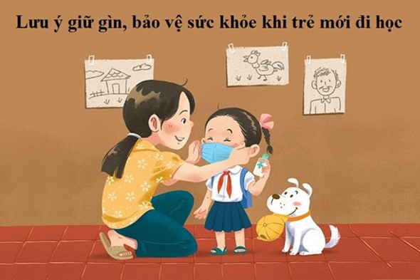
GIÁO DỤC SỨC KHỎE?
Giáo dục sức khỏe là những hoạt động dạy-học về chủ đề sức khỏe. Trong quá trình này, người dạy cung cấp kiến thức sức khỏe, giúp người học hiểu biết, nhận thức đúng về sức khỏe, phòng bệnh, bảo vệ, nâng cao sức khỏe; hướng dẫn người học thực hành, rèn luyện để có kỹ năng phòng ngừa bệnh tật, bảo vệ sức khỏe, nâng cao sức khỏe cho bản thân họ và cộng đồng.
Giáo dục sức khỏe chính là quá trình truyền thông sức khỏe đặc biệt, mà đối tượng đích là người học cụ thể. Mục đích chính của giáo dục sức khỏe là mong muốn người học hay đối tượng đích có năng lực để truy cập nguồn thông tin sức khỏe, tiếp nhận, xử lí thông tin sức khỏe hiệu quả để ra quyết định hành động phù hợp với điều kiện, hoàn cảnh và có lợi cho sức khỏe của mình.

Slide 23
TRUYỀN THÔNG - GIÁO DỤC SỨC KHỎE
TTGDSK mang ý nghĩa thực hiện quá trình truyền thông nhằm mục đích giáo dục sức khỏe. Quá trình này được tiến hành với nhiều hoạt động truyền thông, giáo dục sức khỏe đa dạng, qua nhiều kênh hay phương tiện truyền thông khác nhau, có nhiều hình thức khác nhau để truyền tải thông tin, thông điệp sức khỏe đến các nhóm đối tượng đích và công chúng nói chung.
Mục đích của quá trình TTGDSK cũng chính là mong muốn người dân nói chung, các nhóm đối tượng đích cụ thể có nhiều hiểu biết, kiến thức về sức khỏe, có niềm tin, thái độ tích cực về sức khỏe, về phòng bệnh, để tự giác, chủ động thực hiện hiệu quả các hoạt động phòng bệnh, bảo vệ sức khỏe, nâng cao sức khỏe đã được cơ quan y tế khuyến cáo thực hiện.

Slide 24
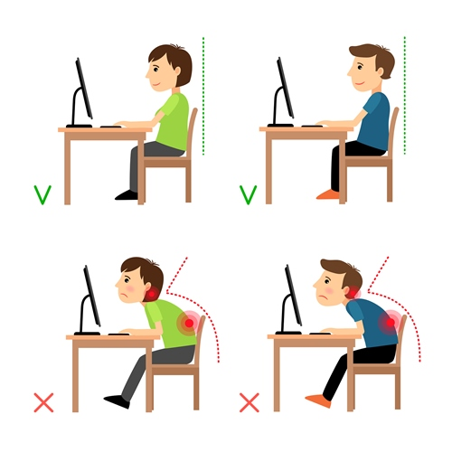
TRUYỀN THÔNG GDSK TRONG TRƯỜNG HỌC
TTGDSK tại trường học là quá trình truyền thông về sức khỏe, giáo dục về sức khỏe cho học sinh nói chung, nhằm trang bị cho học sinh kiến thức về các chủ đề sức khỏe, bệnh tật, dịch bệnh thường gặp, cách thức phòng tránh bệnh tật, rèn luyện kĩ năng bảo vệ sức khỏe, nâng cao sức khỏe bản thân.
Nhân viên y tế trường học (YTTH), giáo viên, cha mẹ học sinh chính là những người có vai trò quan trọng trong việc tham gia thực hiện các hoạt động TTGDSK cho học sinh để góp phần đạt được kết quả mong đợi.

Slide 25
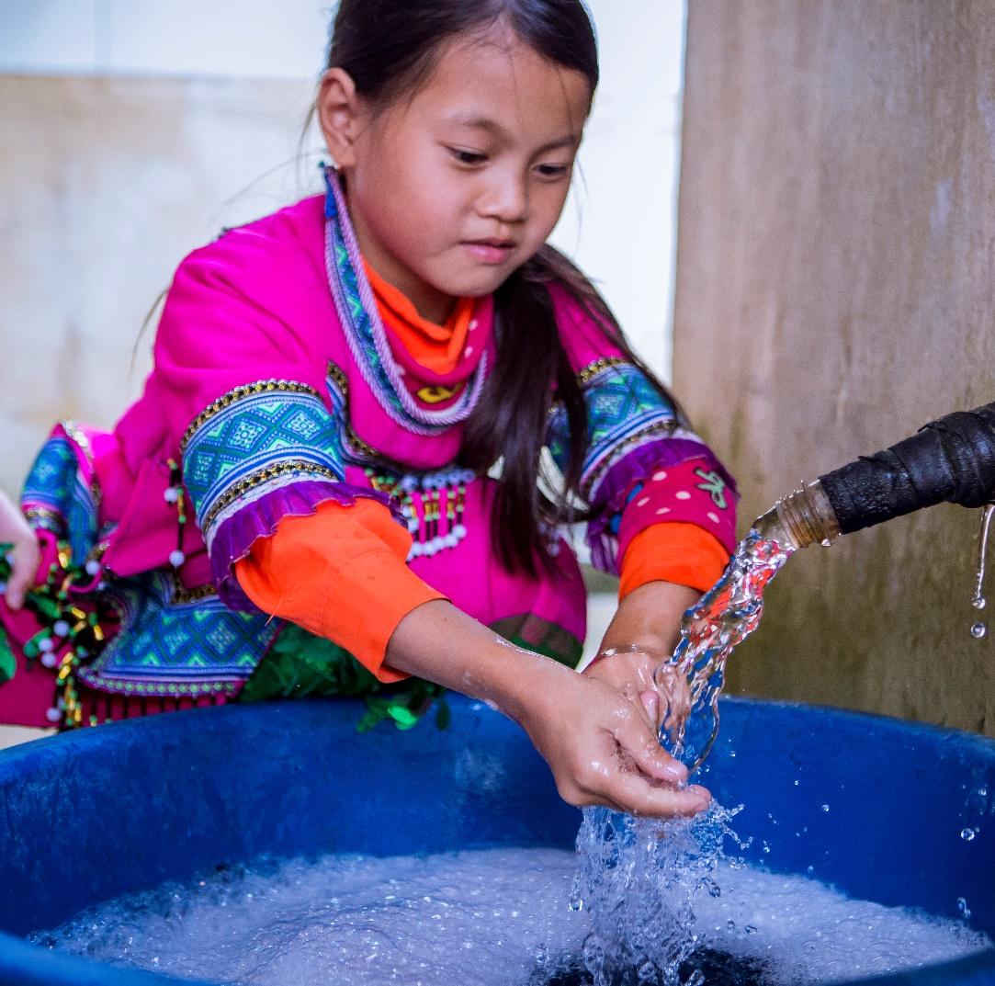
MỤC ĐÍCH TRUYỀN THÔNG GDSK TRONG TRƯỜNG HỌC
Giúp học sinh tránh những hành vi nguy cơ đối với sức khỏe
Kiến thức, thái độ, kỹ năng để hình thành những thói quen tốt.
Xây dựng cộng đồng mạnh khỏe, an toàn
Tạo ảnh hưởng tích cực tới tương lai chăm sóc sức khỏe cộng đồng.
Tham gia công tác phòng chống dịch ngay lập tức

Slide 26
AI LÀM TRUYỀN THÔNG GDSK TRONG TRƯỜNG HỌC?
Các cơ quan quản lý trường học
Ban giám hiệu nhà trường
Nhân viên y tế trường học
Tập thể giáo viên
Cha mẹ, người nuôi dưỡng/chăm sóc học sinh
Các tổ chức, cá nhân có năng lực TTGDSK trong xã hội
Học sinh

Slide 27
ĐỐI TƯỢNG TRUYỀN THÔNG GDSK TRONG TRƯỜNG HỌC?
Học sinh
Tập thể giáo viên
Nhân viên y tế
Cha mẹ học sinh
Notes:
Theo em, nếu mình chia đối tượng truyền thông GDSk trong trường học thành các nhóm như thế này thì các slide sau về nội dung truyền thông cũng cần phải tương ứng với đối tượng truyền thông. Học sinh truyền thông gì (mình đã đề cập), GV truyền thông gì, cha mẹ học sinh truyền thông nội dung gì? Tương ứng sau đó, vói mỗi đối tượng này sẽ có cách tiếp cận/hình thức truyền thông phù hợp.

Slide 28
3. TRUYỀN THÔNG THAY ĐỔI HÀNH VI

Slide 29
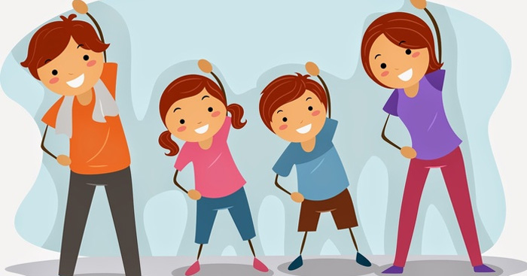
HÀNH VI SỨC KHỎE
Hành vi sức khỏe là hành vi của cá nhân liên quan đến việc duy trì sức khỏe, bảo vệ sức khỏe và nâng cao sức khỏe hoặc có liên quan với một vấn đề sức khỏe hay bệnh tật cụ thể nào đó.
Hành vi có lợi và hành vi có hại cho sức khỏe
Hành vi sức khỏe của cá nhân là trọng tâm của quá trình TTGDSK. Mục tiêu của quá trình này là thay đổi hiểu biết, kiến thức, niềm tin, thái độ, thực hành, kĩ năng về sức khỏe theo hướng tích cực cho càng nhiều đối tượng đích càng tốt

Slide 30
TRUYỀN THÔNG THAY ĐỔI HÀNH VI
Là quá trình truyền thông
Nhằm mục đích đạt được sự thay đổi hành vi bền vững của đối tượng đích
Thông qua nâng cao nhận thức, giáo dục kỹ năng và tạo môi trường thuận lợi cho sự thay đổi và duy trì hành vi

Slide 31
HÃY LIỆT KÊ CÁC HÀNH VI CÓ LỢI / CÓ HẠI ĐỐI VỚI SỨC KHỎE TRẺ EM

Slide 32
CÁC BƯỚC TRUYỀN THÔNG THAY ĐỔI HÀNH VI

Slide 34
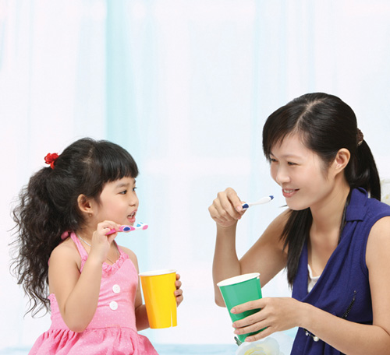
TRUYỀN THÔNG THAY ĐỔI HÀNH VI LÀ GIÚP HỌC SINH THAY ĐỔI HÀNH VI
Hỏi thăm học sinh
Nói chuyện để học sinh biết
Giải thích để học sinh hiểu
Làm mẫu để học sinh biết cách
Hướng dẫn để học sinh làm
Bàn bạc với học sinh để tháo gỡ khó khăn
Động viên cho học sinh mạnh dạn
Thống nhất cùng học sinh khi nào bắt đầu thay đổi hành vi

Slide 35
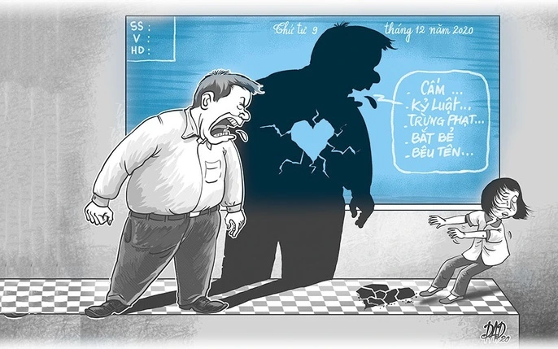
LƯU Ý
- THAY ĐỔI HÀNH VI LÀ QUÁ TRÌNH, KHÔNG NÊN NÓNG VỘI
- HĂM DỌA, ÉP BUỘC, HAY HỨA HẸN HỌC SINH LÀM THEO Ý MÌNH KHÔNG PHẢI LÀ TRUYỀN THÔNG THAY ĐỔI HÀNH VI

Slide 36
PHỤ HUYNH VÀ THẦY CÔ CÓ CẦN THAY ĐỔI HÀNH VI CÓ LỢI CHO SỨC KHỎE KHÔNG?

